Slide 1
Speakers' Profile

Slide 2
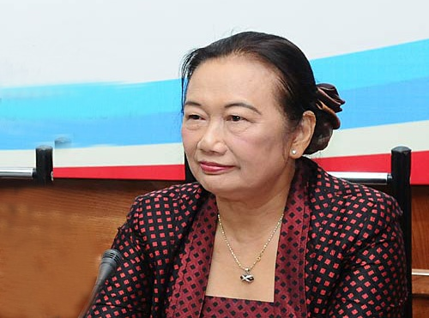
グェン ・チー・クック氏の経歴
Cuc氏は税務分野において35年の経験を有し、2008年よりベトナム税務コンサルタント協会会長に就任しました。財務省租税局副局長時代には、日常生活上の税務管理と税制改革に従事しました。法人税、付加価値税、特別消費税、関税、個人所得税といった多数の税制の課税立法や公的な説明資料作成の際に租税局のチームを統率しました。また、他国間との二国間租税条約の交渉を担当しました。一部税の行政手続（納税・税務管理機能）について先駆的に取り組みました。現在は定期的に国営テレビの番組に出演し、税務問題や税制改革の推進について発言しています。
Cuc氏はハノイ公共行政研究所及びハノイ国立政治機関より高位な証書を授与されています。金融と会計の学士号を有し、国際税務を担うリーダーを対象とした高度で専門的なトレーニングコースに参加しています。これまでにアメリカ・ワシントンで開かれた世界銀行主催の移行経済に対する付加価値税の課税についてのセミナー、オーストリア・ウィーンで国際通貨基金が開催した移行経済に対する税務行政に関するセミナーの他、税務管理に関する国際トレーニングセミナーに参加してきました。
Nguyen Thi Cuc
Chủ tịch Hội tư vấn Thuế VN
ベトナム税務コンサルタント協会会長
Tel: +(84-4) 3972.6442
Email: ntcuc@gdt.gov.vn

Slide 3
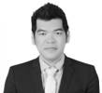
メンバープロフィール
2009年より太陽監査法人入所。以降、製造業、IT、建設業等のセクターで法定監査に従事。
また、株式価値算定、財務ディーデリジェンス、撤退支援コンサルティング等の各種トランザクションアドバイザリー業務にも従事。
2014年10月より同じGTメンバーファーム内のGrant Thornton (Vietnam)に派遣、現職。
Qualifications:
関西学院大学法学部卒
公認会計士（日本）
則岡 智裕
ディレクター
日系企業担当
Tel: +84 8 3910 9205
Fax: +84 8 3914 3748
M:obile +84 90 6677 615

Slide 4
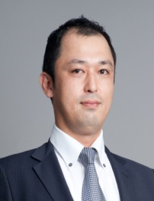
Takahisa Onose
日本の大手監査法人にてにて、監査や株式公開業務に従事
2006年から2010年までアーンスト・アンド・ヤング・ジャカルタ事務所に勤務
2011年よりアーンスト・アンド・ヤング・ホーチミン事務所にて、日本企業に対して、ビジネスアドバイス、コーポレートファイナンス、会計、会社設立、税務、監査、J-SOX、国際会計基準導入(IFRSs)等のホーチミン事務所のサービス全般に渡りコーディネート、またアドバイス業務に従事。
アーンスト・アンド・ヤング・・カンボジア事務所の日系企業担当として、カンボジアの日系企業にも同様のサービスを提供。
2012年8月よりホーチミン、ハノイ、カンボジア、ラオスを含む、日系企業担当インドチャイナ統括ダイレクターに就任
日系企業担当インドチャイナ統括
ダイレクター
公認会計士（日本）
Takahisa Onose
小野瀬 貴久
takahisa.onose@vn.ey.com
Tel +84 972 063 888
Fax +84 8 3824 5250

Slide 5
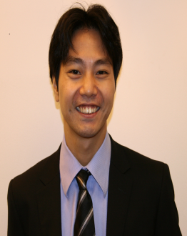
高石 元
Qualifications:
デロイトベトナム事務所に12年間在籍し、ベトナム進出日系企業に対して会計・税務・M&A等のサポートを行う。
ベトナムに関連する会計・税務・M&Aに関するセミナーや書籍の執筆を多数行う。
ニューヨーク市立大学バルーク校経営大学院会計学科修了。
公認会計士(ベトナム・米国)
日系企業サービスグループ
ディレクター
  直通電話: +(84) (8) 3910 0751
  携帯電話: +(84) 913 929 300
  Email: ggtakaishi@deloitte.com

Slide 6
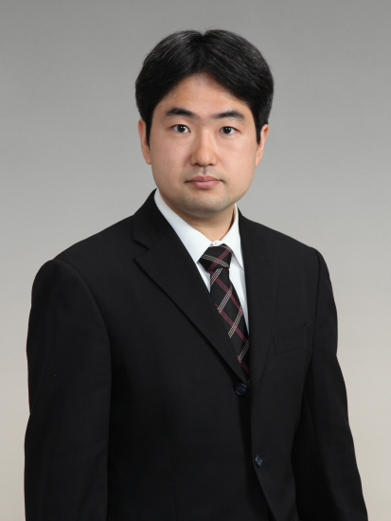
越後 和孝
専門分野
  日本の公認会計士として、有限責任監査法人トーマツで11年超従事し、また、デロイトベトナムで3年の業務経験を有している。ベトナムにおける日系外資企業に対する監査・税務・財務アドバイザリーに関する深い知識と経験に基づき、小売業・製造業・建設業・エネルギー資源業などさまざまな業種の企業への業務を提供している。また、ベトナム会計基準、日本の会計基準、国際財務報告基準（IFRS)及びベトナムの税制について十分な知見がある。
最近の業務経験
  日本・ベトナム両国において、上場企業・非上場企業の会計監査、M&Aトランザクションや株価算定業務のサポート、IFRS導入コンサルティング業務、J-SOX導入コンサルティング業務などを実施。
資格
  東京大学卒業
  公認会計士（日本）
日系企業サービスグループ
シニアマネジャー
直通電話: (+84) 4 6288 3568
携帯電話: +84 96 259 7572
Email: kechigo@deloitte.com

Slide 7
Panalists' Profile

Slide 8
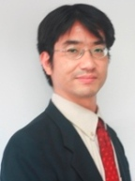
メンバープロフィール
2年間の大手監査法人での勤務を含めて、法定監査、税務アドバイザリー、投資アドバイザリー、および、その他コンサルティング・サービスなどベトナムにおける13年以上の幅広い経験を持つ。
Grant Thornton (Vietnam) およびNEXIA ACPAの2014年7月1日付け合併に伴い、Grant Thornton (Vietnam)ジャパンデスクのハノイ担当となる。
経歴：
東京外国語大学英米語学科卒業。
ハノイ国家大学言語学部付属センター留学。
JETRO編著発行ベトナム投資ビジネス必携共著。
大形 薫
Director
Japanese Practice
Tel: +84 4 3850 1680
Fax: +84 4 3850 1688
Mobile: +84 904 305 183

Slide 9
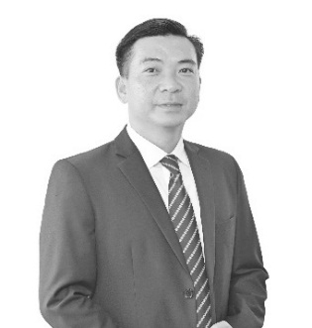
経歴
Khoi氏は税務コンサルティングの分野において35年の経験を有し、Grant Thornton Vietnamの税務サービス部門を統括責任者をしております。これまでにAndersen Vietnam, KPMGを含む国際会計事務所での勤務経歴があります。
Khoi氏はこれまでに、多国籍企業に対して税制、投資、税務計画、デューディリジェンス、合併・買収ストラクチャリング、給与体系、労務、ライセンス、コーポレート·ガバナンスと準拠性手続に関するコンサルティング及びアドバイザリーサービスといった業務を提供しており、豊富な経験を有します。
特にベトナム当局との連携には強く、地方における法規制システムや各種税及び投資規制に関する深い理解があります。
資格：
経営管理修士、アジア工科大学院、タイ
税理士（ベトナム）
公認会計士（ベトナム）
経済学士、ハノイ財務会計大学
文学士、ベトナムハノイ国立大学
チーフアカウンタント証明書
ベトナム税務コンサルタント協会（VTCA）委員
ベトナム公認会計士（VACPA）Practicing メンバー
ホアン コイ
Hoang Khoi
パートナー
税務部門
T: +84 4 3850 1618
F: +84 4 3850 1688
M: +84 904 210 999

Slide 10
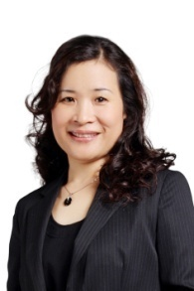
メンバープロフィール
EYベトナムの税務パートナーとして19年間の経験を有し、法人税、付加価値税、外国契約者税、外国為替及び財政などの様々な分野に関与。また、税務、投資証明書、市場調査、国際ビジネス、生産管理、財政における種々のサービスに関しても多くの実績がある。
特に、ベトナムの法制度及び様々な税金・投資に関する法令に強く、移転価格計画など、税務戦略及び国際税務に関するコンサルティングサービスも提供している。
ベトナム国内及び国外において、ベトナムへの投資や各種税務に関するセミナーの講師として活躍。
ベトナム政府の法律や政策の制定担当者に税務や法律に関するコメントを提供するなど、ベトナムの税務システム、財政環境の改善に多く貢献している。
Qualifications:
Western Pacific University経営管理学修士
ベトナム海事大学経済学部卒
ベトナム税務コンサルタント協会執行委員兼主任監査役
ベトナムCFO協会（VCFO）副会長
オーストラリアCPA協会のメンバー
Huong Vu
フーン・ブー
税務部門パートナー
Tel: +84 8 38315100
Fax: +84 8 38315090

Slide 11
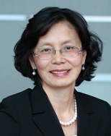
Curriculum vitae
QuynhVanはPwCベトナムのCEO兼税務・法務リーダーであり、PwCで20年以上の、専門家として実務経験があります。また、ベトナム税理士協会の副会長でもあり、ベトナム税務専門業界への貢献が認められて、首相から表彰されています。
エネルギー、金融及び不動産業を専門としており、特に、発電プラント、銀行、保険、不動産、通信企業等の多国籍企業に対してサービスを提供しています。彼女の強みは、ベトナムでのビジネス環境への深い造詣にあります。法律、税制、財務、銀行業務、投資及び法務に対して豊富な知識を持っており、彼女のアドバイスにより、たくさんのクライアントがベトナムで事業を立ち上げ、成功させています。
Qualifications:
経済学位 – Martin Luther 大学、ドイツ
MBA - Henley Management College、英国
オーストラリア公認会計士
      ベトナム公認会計士
      ベトナム税理士協会副会長
Dinh Thi Quynh Van
General Director/Partner
T: +84 4 39462231
F: +84 4 39460705
M: +84 903466979

Slide 12
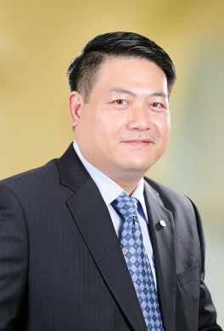
Bui Ngoc Tuan
Tuan はアメリカでの2年も含めるとベトナムにおいて20年以上の税務、監査の経験を有する。また製造業、石油·ガス、不動産、自動車、建設等の幅広い分野のクライアントに従事してきた。さらに税関、グローバルビジネス、付加価値税、個人所得税、法人税、移転価格等において様々な税務の経験を有する。
財務省、税務総局、税関総局等のベトナムにおける政府機関のすべてと業務を実施してきた。また他の多くの国の税務当局、税の専門家、クライアントとも多くの業務経験を有する。
さらに財務省及び税務総局に対して法人税、付加価値税、個人所得税、外国契約者税に関するベトナム税制の草案について、多くの価値あるコメントを寄せてきた。
会計とファイナンスの大学学士（ベトナム）、ハワイ大学（米国）の経営管理修士、公認会計士（ベトナム・オーストラリア）、ベトナム税務コンサルタント協会（VTCA）メンバー及びVTCA検査委員会メンバー
税務パートナー
デロイトベトナム
ハノイ事務所
電話: (+84) 6288 3568
メール: tbui@deloitte.com

Slide 13
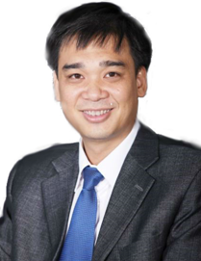
履歴書
  Hoangは、不動産、銀行、金融機関、製造業、通信、サービス等の幅広い分野におけるベトナムの多国籍企業への19年以上の税務・ファイナンス・ビジネスアドバイザリーサービス提供の経験を持つ。また、ベトナムにおける大型プロジェクトでの包括的税務アドバイスや大規模買収案件での様々な税務デューデリジェンスに参画してきた。さらに、ベトナムの多国籍企業における税務及びタックスプランニングの経験をもち、ベトナムビジネスフォーラム及びベトナム税務協会等を通じて、ベトナム税制の草案について、財務省に対して多くの価値あるコメントを寄せてきた。
資格認定:
外国貿易大学の学士
公認会計士（ACCA,イギリス)
公認会計士（ベトナム)
税理士（ベトナム）
移転価格（イギリス）
Phan Vu Hoang
税務パートナー
デロイトベトナム
電話:
+84 (8) 3521 4065
ファックス:
+84 (8) 3910 0750
携帯電話:
+84 903 263 550

Slide 14
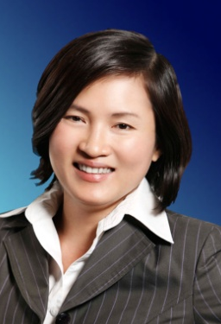
メンバープロフィール
学歴、資格
    -財務会計学士 財務・経理大学（ベトナム）
    -MBA ハワイ大学（アメリカ）
    -ベトナム税務コンサルタント協会名誉会員
主な業務実績
Hồ Thị Bích Hạnh
KPMG ベトナム
パートナー
電話: 84-8-3821 9266 - 8232
Email: hbho@kpmg.com.vn
    多国籍企業、外資系金融機関、外資系企業、ベトナム国内企業などのクライアントに対する税務・法務コンサルティグ分野で18年以上の経験を有する。
    業務経験を通じ、税務、金融、外国為替、投資、労務分野でのベトナムの法規制および地方および国の当局による法規制の適用に関する深い知見を有する。
    保険、金融、製造業、商業、工業等の幅広い産業のクライアントに対する税務、投資、法務に関するコンサルティング業務（税務デューデリジェンス、M&A、事業撤退、事業再編、税務調査を含む）において主導的役割を担っている。
    セミナー／イベントでのベトナムの投資環境や税制に関する講演実績多数。
    ベトナム税制の法規制の改善に寄与するため、法規制草案に対するコメントを提供している。

